Slide 1
语言模型
洪青阳

Slide 2

纲要
8.1 $n$-gram模型
8.2 评价指标—Perplexity
8.3 平滑技术
8.4 语言模型的训练
8.5 神经网络语言模型（NNLM）
8.6 本章小结

Slide 3
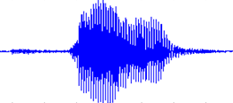
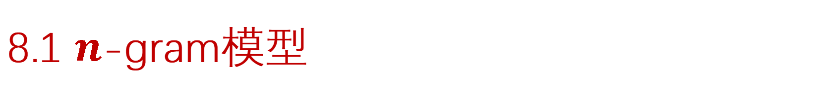
8.1 $n$-gram模型
发音词典
特征提取
解码器
识别结果
声学模型
语言模型
语音数据
文本数据

Slide 4
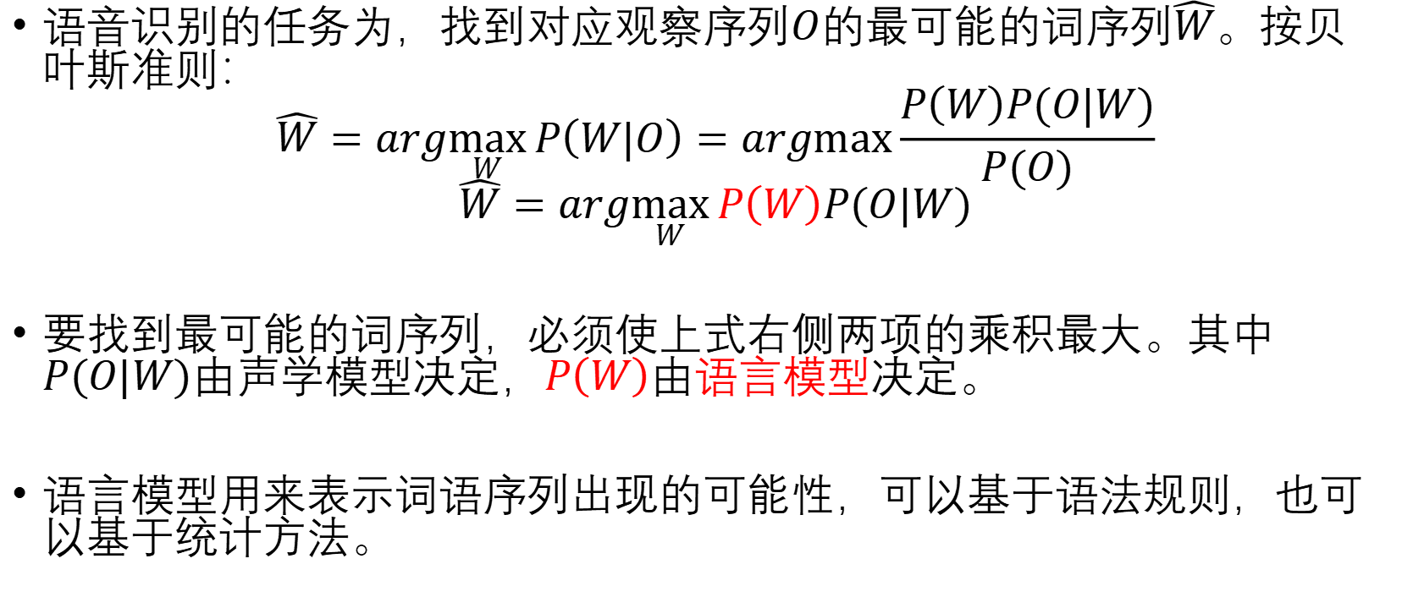
8.1 $n$-gram模型
语音识别的任务为，找到对应观察序列$O$的最可能的词序列$\hat{W}$。按贝叶斯准则：
$$\hat{W}=arg\max_{W}{P\left(W|O\right)}=argmax\frac{P\left(W\right)P(O|W)}{P(O)}$$
$$\hat{W}=arg\max_{W}{P\left(W\right)P(O|W)}$$
要找到最可能的词序列，必须使上式右侧两项的乘积最大。其中$P(O|W)$由声学模型决定，$P\left(W\right)$由语言模型决定。
语言模型用来表示词语序列出现的可能性，可以基于语法规则，也可以基于统计方法。

Slide 5
8.1 $n$-gram模型
基于规则的语言模型来源于语言学家掌握的语言学知识和领域知识，或者根据特定应用设定语法规则，一般仅能约束受限领域内的句子。
统计语言模型，通过对大量文本语料进行处理，获取给定词序列的概率分布，从而能够客观描述隐含的规律，适合于处理大规模真实文本。统计语言模型已被广泛应用于语音识别、机器翻译、文本校对等多个领域。

Slide 6
8.1 $n$-gram模型
我们明年会有全新的开始
我们彼此祝福着等待再见那一天
最难的日子你都撑过来了
结束</s>
开始<s>
当我把自己的宏伟目标大声告诉全世界
不同句子：各种词序列

Slide 7









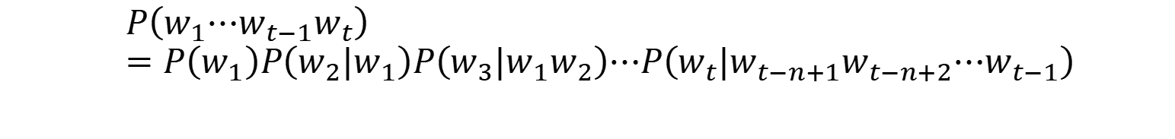


8.1 $n$-gram模型
$$P\left(w_{1}⋯w_{t−1}w_{t}\right)=P\left(w_{1}\right)P\left(w_{2}|w_{1}\right)P\left(w_{3}|w_{1}w_{2}\right)⋯P\left(w_{t}\text{|}w_{t−n+1}w_{t−n+2}⋯w_{t−1}\right)$$
$$P(明年|<s>我们)$$
我们
明年
开始
$$P(</s>|⋯开始)$$
$$P(我们|<s>)$$
$$P(彼此|<s>我们)$$
彼此
天
$$P(</s>|⋯天)$$
$$P(最|<s>)$$
最
$$P(难|<s>最)$$
难
了
$$P(</s>|⋯了)$$
开始<s>
结束</s>
$$P(当|<s>)$$
$$P(我|<s>当)$$
当
我
世界
$$P(</s>|⋯世界)$$
词与词之间的组合概率关系

Slide 8
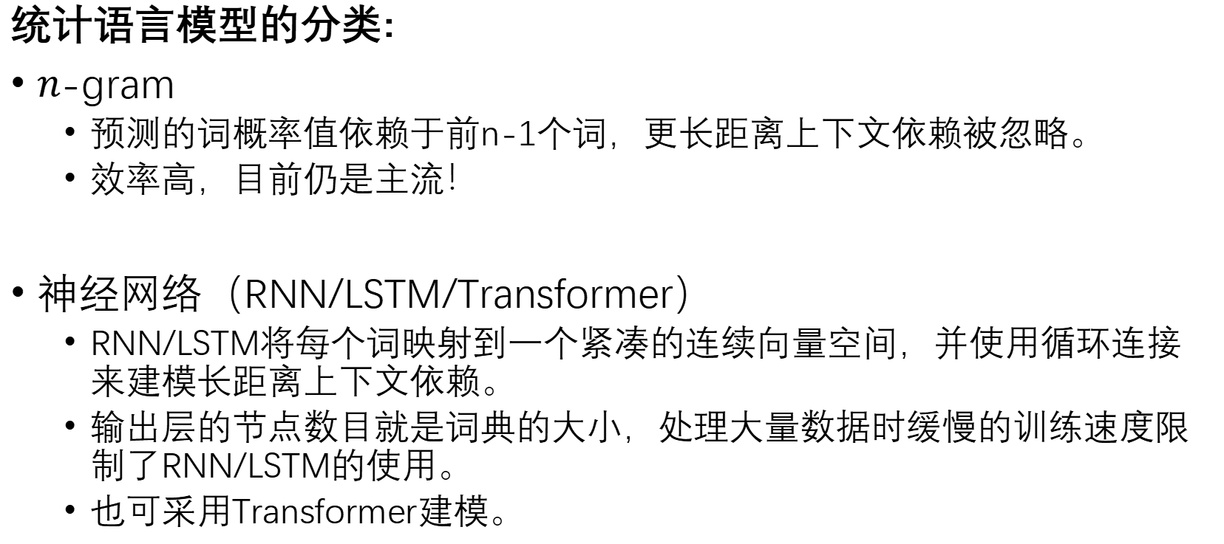
8.1 $n$-gram模型
统计语言模型的分类:
$n$-gram
预测的词概率值依赖于前n-1个词，更长距离上下文依赖被忽略。
效率高，目前仍是主流！
神经网络（RNN/LSTM/Transformer）
RNN/LSTM将每个词映射到一个紧凑的连续向量空间，并使用循环连接来建模长距离上下文依赖。
输出层的节点数目就是词典的大小，处理大量数据时缓慢的训练速度限制了RNN/LSTM的使用。
也可采用Transformer建模。

Slide 9
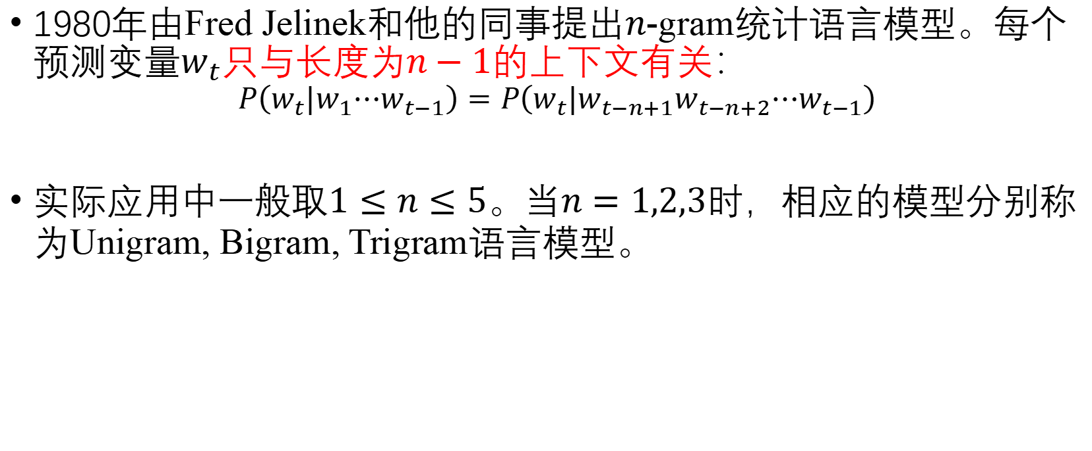
8.1 $n$-gram模型
1980年由Fred Jelinek和他的同事提出$n$-gram统计语言模型。每个预测变量$w_{t}$只与长度为$n−1$的上下文有关：
$$P\left(w_{t}\text{|}w_{1}⋯w_{t−1}\right)=P\left(w_{t}\text{|}w_{t−n+1}w_{t−n+2}⋯w_{t−1}\right)$$
实际应用中一般取$1≤n≤5$。当$n=1,2,3$时，相应的模型分别称为Unigram, Bigram, Trigram语言模型。

Slide 10
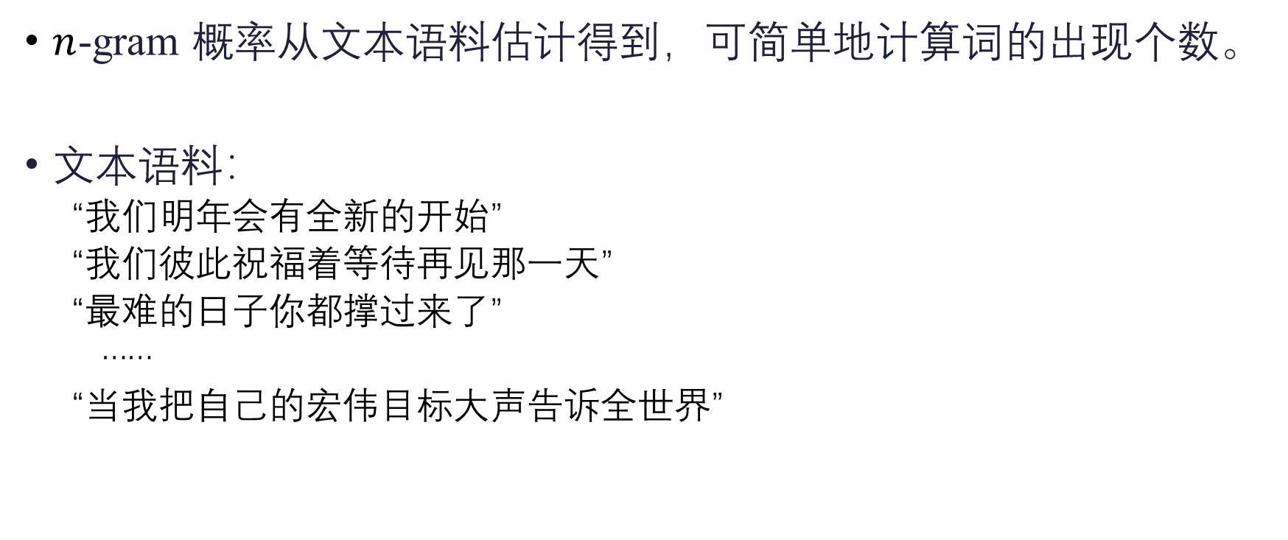
8.1 $n$-gram模型
$n$-gram 概率从文本语料估计得到，可简单地计算词的出现个数。
文本语料：
“我们明年会有全新的开始”
“我们彼此祝福着等待再见那一天”
“最难的日子你都撑过来了”
……
“当我把自己的宏伟目标大声告诉全世界”

Slide 11
1-gram的训练：Unigram
假设有1000句语料，总共有20000个词
“我们”出现100次，“明年”出现30次，“日子”出现10次，……
总共有21000个词标签，其中包括1000句的结束符</s>。
Unigram计算：
P(“我们”) = 100/21000
P(“明年”) = 30/21000
P(“日子”) = 10/21000
P(</s>) = 1000/21000
我们 | 明年 | 日子 | 会 | …… | 世界
100 | 30 | 10 | 8 | …… | 3

Slide 12








1-gram语言模型：Unigram
我们
$$P(明年)$$
明年
开始
$$P(</s>)$$
$$P(我们)$$
$$P(彼此)$$
天
彼此
$$P(</s>)$$
开始<s>
$$P(最)$$
最
$$P(难)$$
难
了
$$P(</s>)$$
结束</s>
$$P(当)$$
当
$$P(我)$$
我
世界
$$P(</s>)$$

Slide 13
1-gram语言模型：Unigram
我们
$$P(我们)$$
明年
$$P(明年)$$
彼此
开始<s>
$$P(彼此)$$
$$P(</s>)$$
结束</s>
$$P(当)$$
当

Slide 14
2-gram的训练：Bigram
假设1000句语料中出现：
10句以“我们”开头，5句以“明天”开头，……
2句以“日子”结尾，……
1次出现“我们明年”，3次出现“我们彼此”，……
则Bigram计算如下：
P(“我们”|<s>) = 10/1000
P(“明天”|<s>) = 5/1000
P(</s>| “日子”) = 2/10 ---“日子”出现10次
P(“明年”|“我们”) = 1/100 ---“我们”出现100次
P(“彼此”|“我们”) = 3/100
 | 我们 | 明天 | 日子 | 明年 | 彼此
<s> | 0.01 | 0.005 | 0 | 0 | 0
我们 | 0 | 0 | 0 | 0.01 | 0.03
明天 | 0 | 0 | 0 | 0 | 0

Slide 15








2-gram语言模型：Bigram
$$P(明年|我们)$$
我们
明年
开始
$$P(</s>|开始)$$
$$P(我们|<s>)$$
$$P(彼此|我们)$$
彼此
天
$$P(</s>|天)$$
$$P(最|<s>)$$
最
$$P(难|最)$$
难
了
$$P(</s>|了)$$
开始<s>
结束</s>
$$P(当|<s>)$$
$$P(我|当)$$
当
我
世界
$$P(</s>|世界)$$

Slide 16













2-gram语言模型：Bigram
$$P(我们|我们)$$
我们
$$P(我们|<s>)$$
$$P(我们|最)$$
$$P(当|我们)$$
$$P(</s>|我们)$$
$$P(最|我们)$$
$$P(最|最)$$
最
$$P(</s>|最)$$
$$P(最|<s>)$$
$$P(当|最)$$
开始<s>
$$P(</s>|<s>)$$
结束</s>
$$P(最|当)$$
$$P(我们|当)$$
$$P(当|<s>)$$
$$P(当|当)$$
$$P(</s>|当)$$
当

Slide 17
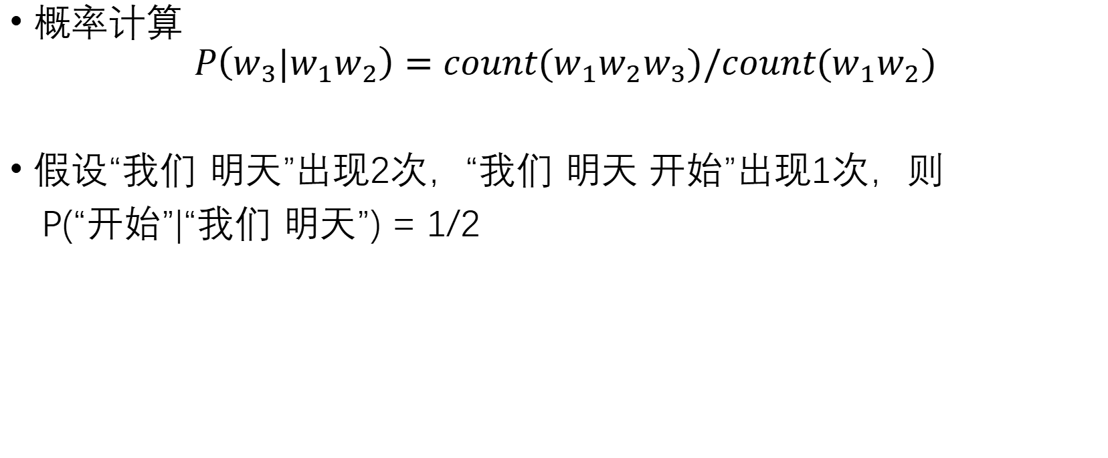
3-gram的训练：Trigram
概率计算
$$P\left(w_{3}\text{|}w_{1}w_{2}\right)=count(w_{1}w_{2}w_{3})/count(w_{1}w_{2})$$
假设“我们 明天”出现2次，“我们 明天 开始”出现1次，则
P(“开始”|“我们 明天”) = 1/2

Slide 18




3-gram语言模型：Trigram
$$P(明年|<s>我们)$$
我们
明年
开始
$$P(</s>|的 开始)$$
$$P(我们|<s>)$$
$$P(彼此|<s>我们)$$
彼此
天
$$P(</s>|一 天)$$
$$P(最|<s>)$$
最
$$P(难|<s>最)$$
难
了
$$P(</s>|过来 了)$$
开始<s>
结束</s>
$$P(当|<s>)$$
$$P(我|<s>当)$$
当
我
世界
$$P(</s>|全 世界)$$

Slide 19
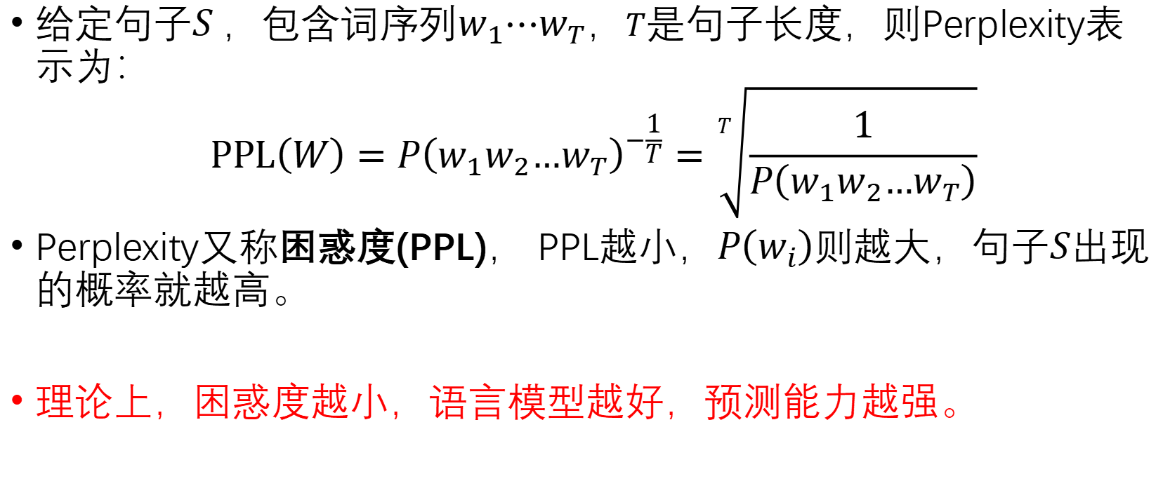
8.2 评价指标—Perplexity
给定句子$S$，包含词序列$w_{1}⋯w_{T}$，$T$是句子长度，则Perplexity表示为：
$$PPL\left(W\right)={P\left(w_{1}w_{2}…w_{T}\right)}^{−\frac{1}{T}}=\sqrt[T]{\frac{1}{P\left(w_{1}w_{2}…w_{T}\right)}}$$
Perplexity又称困惑度(PPL)， PPL越小，$P\left(w_{i}\right)$则越大，句子$S$出现的概率就越高。
理论上，困惑度越小，语言模型越好，预测能力越强。
n-gram | Unigram | Bigram | Trigram
Perplexity | 9568 | 2374 | 1686

Slide 20
8.3 平滑技术
统计语料有限，存在数据稀疏，导致零概率问题。
平滑方法
- 折扣法(Discounting)：从已有观察概率调配一点给未观察概率，例如Good-Turing折扣法、Witten-Bell折扣法。
- 回退法(Back-off)：基于低阶模型估计未观察到的高阶模型，例如Katz回退法。
- 插值法(Interpolation)：将高阶模型和低阶模型做线性组合，如Jelinek-Mercer插值法，也可非线性组合，如Kneser-Ney插值法。

Slide 21
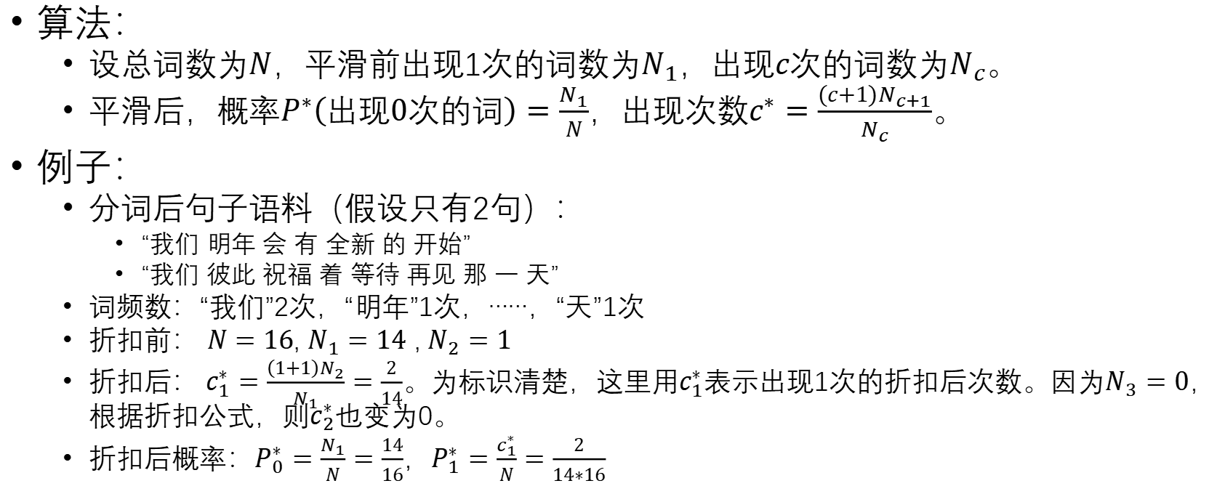
Good-Turing折扣法
算法：
设总词数为$N$，平滑前出现1次的词数为$N_{1}$，出现$c$次的词数为$N_{c}$。
平滑后，概率$P^{∗}\left(出现0次的词\right)=\frac{N_{1}}{N}$，出现次数$c^{∗}=\frac{(c+1)N_{c+1}}{N_{c}}$。
例子：
分词后句子语料（假设只有2句）：
“我们 明年 会 有 全新 的 开始”
“我们 彼此 祝福 着 等待 再见 那 一 天”
词频数：“我们”2次，“明年”1次，……，“天”1次
折扣前： $N=16$, $N_{1}=14$ , $N_{2}=1$
折扣后：$c_{1}^{∗}=\frac{\left(1+1\right)N_{2}}{N_{1}}=\frac{2}{14}$。为标识清楚，这里用$c_{1}^{∗}$表示出现1次的折扣后次数。因为$N_{3}=0$，根据折扣公式，则$c_{2}^{∗}$也变为0。
折扣后概率：$P_{0}^{∗}=\frac{N_{1}}{N}=\frac{14}{16}$，$P_{1}^{∗}=\frac{c_{1}^{∗}}{N}=\frac{2}{14∗16}$

Slide 22
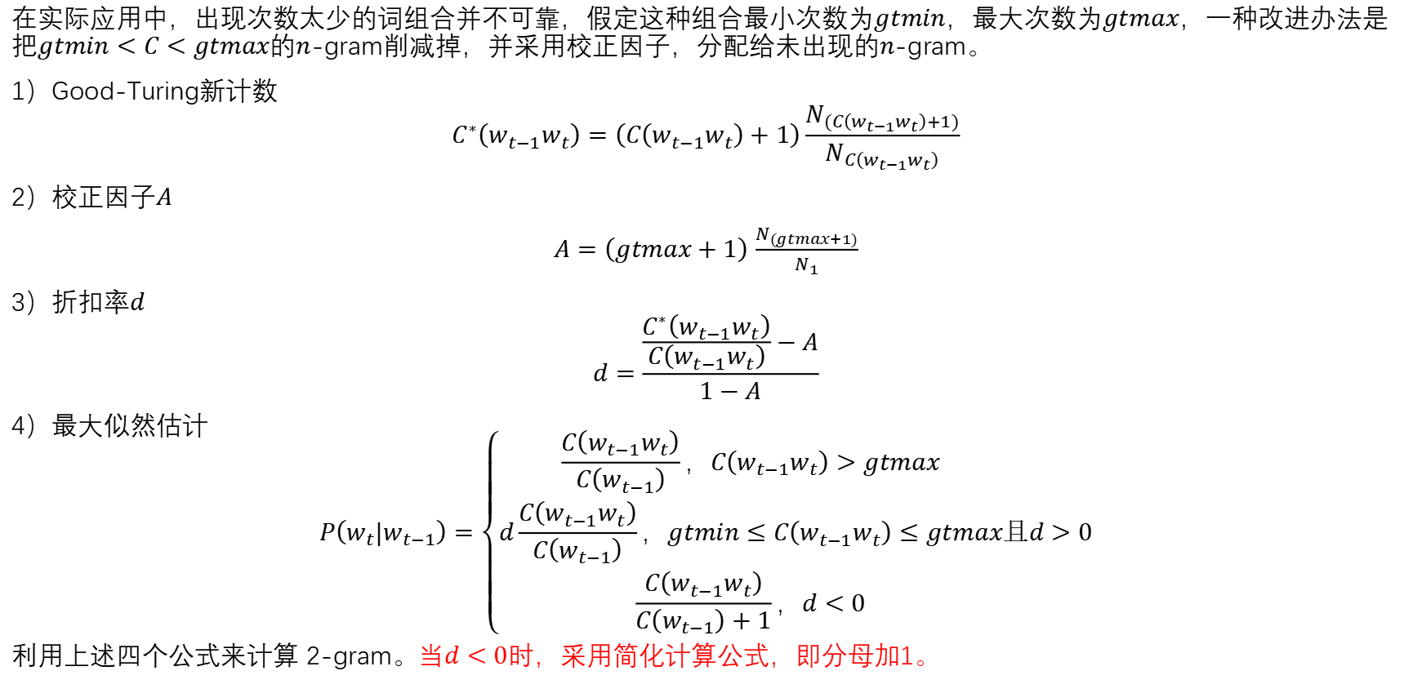
Good-Turing折扣法（2-gram）
在实际应用中，出现次数太少的词组合并不可靠，假定这种组合最小次数为$gtmin$，最大次数为$gtmax$，一种改进办法是把$gtmin<C<gtmax$的$n$-gram削减掉，并采用校正因子，分配给未出现的$n$-gram。
1）Good-Turing新计数
$$C^{∗}\left(w_{t−1}w_{t}\right)=\left(C\left(w_{t−1}w_{t}\right)+1\right)\frac{N_{(C\left(w_{t−1}w_{t}\right)+1)}}{N_{C\left(w_{t−1}w_{t}\right)}}$$
2）校正因子$A$
$A=\left(gtmax+1\right)$ $\frac{N_{(gtmax+1)}}{N_{1}}$
3）折扣率$d$
$$d=\frac{\frac{C^{∗}\left(w_{t−1}w_{t}\right)}{C\left(w_{t−1}w_{t}\right)}−A}{1−A}$$
4）最大似然估计
$$P\left({w_{t}|w}_{t−1}\right)=\left\{\begin{aligned}\frac{C\left(w_{t−1}w_{t}\right)}{C\left(w_{t−1}\right)}，C\left(w_{t−1}w_{t}\right)>gtmax \\ d\frac{C\left(w_{t−1}w_{t}\right)}{C\left(w_{t−1}\right)}，gtmin≤C\left(w_{t−1}w_{t}\right)≤gtmax \\ \frac{C\left(w_{t−1}w_{t}\right)}{C\left(w_{t−1}\right)+1}，d<0\end{aligned}且d>0\right.$$
利用上述四个公式来计算 2-gram。当$d<0$时，采用简化计算公式，即分母加1。

Slide 23
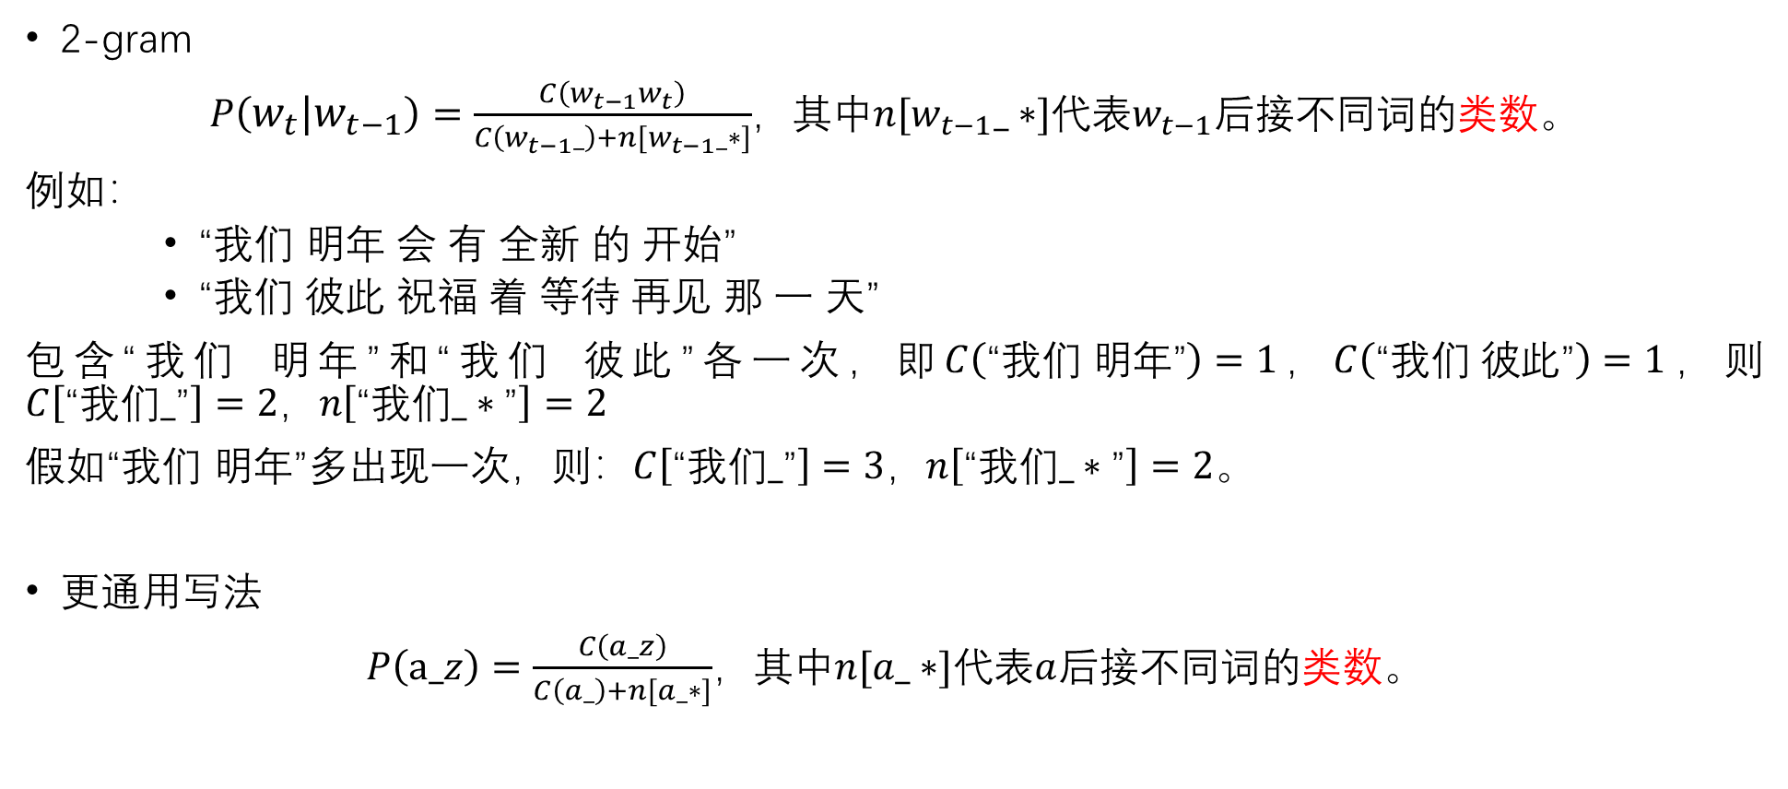
Witten-Bell折扣法（针对语料太少）
2-gram
$P\left({w_{t}|w}_{t−1}\right)=\frac{C\left(w_{t−1}w_{t}\right)}{C\left(w_{t−1}_\right)+n[w_{t−1}_∗]}$，其中$n[w_{t−1}_∗]$代表$w_{t−1}$后接不同词的类数。
例如：
“我们 明年 会 有 全新 的 开始”
“我们 彼此 祝福 着 等待 再见 那 一 天”
包含“我们 明年”和“我们 彼此”各一次，即$C\left(\text{“我们} \text{明年”}\right)=1$，$C\left(\text{“我们} \text{彼此”}\right)=1$，则 $C\left[\text{“我们}\text{_}\text{”}\right]=2$，$n\left[\text{“我们}\text{_}∗\text{”}\right]=2$
假如“我们 明年”多出现一次，则：$C\left[\text{“我们}_\text{”}\right]=3$，$n\left[\text{“我们}_∗\text{”}\right]=2$。
更通用写法
$P\left(a_z\right)=\frac{C\left(a_z\right)}{C\left(a_\right)+n[a_∗]}$，其中$n[a_∗]$代表$a$后接不同词的类数。

Slide 24
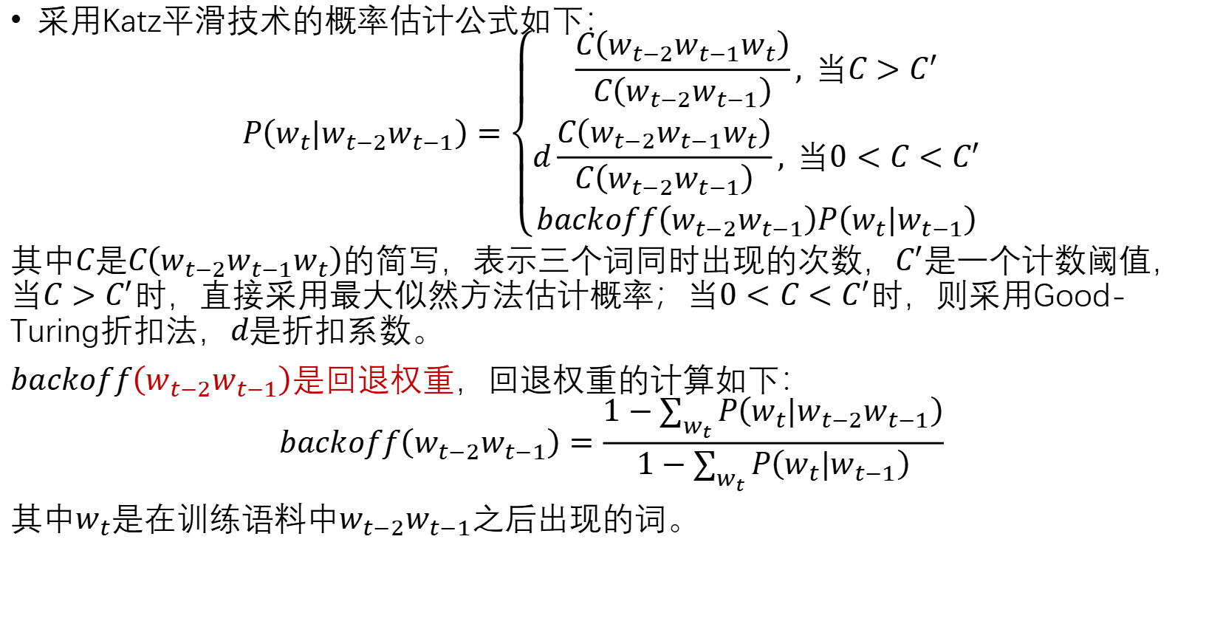
Katz回退法
采用Katz平滑技术的概率估计公式如下：
$$P\left(w_{t}|w_{t−2}w_{t−1}\right)=\left\{\begin{aligned}\frac{C\left(w_{t−2}w_{t−1}w_{t}\right)}{C\left(w_{t−2}w_{t−1}\right)}, 当C>C^{′} \\ d\frac{C\left(w_{t−2}w_{t−1}w_{t}\right)}{C\left(w_{t−2}w_{t−1}\right)}, 当0<C<C^{′} \\ backoff\left(w_{t−2}w_{t−1}\right)P\left(w_{t}|w_{t−1}\right)\end{aligned}\right.$$
其中$C$是$C\left(w_{t−2}w_{t−1}w_{t}\right)$的简写，表示三个词同时出现的次数，$C^{′}$是一个计数阈值，当$C>C^{′}$时，直接采用最大似然方法估计概率；当$0<C<C^{′}$时，则采用Good-Turing折扣法，$d$是折扣系数。
$backoff\left(w_{t−2}w_{t−1}\right)$是回退权重，回退权重的计算如下：
$$backoff\left(w_{t−2}w_{t−1}\right)=\frac{1−\sum_{w_{t}}{P\left(w_{t}|w_{t−2}w_{t−1}\right)}}{1−\sum_{w_{t}}{P\left(w_{t}|w_{t−1}\right)}}$$
其中$w_{t}$是在训练语料中$w_{t−2}w_{t−1}$之后出现的词。

Slide 25
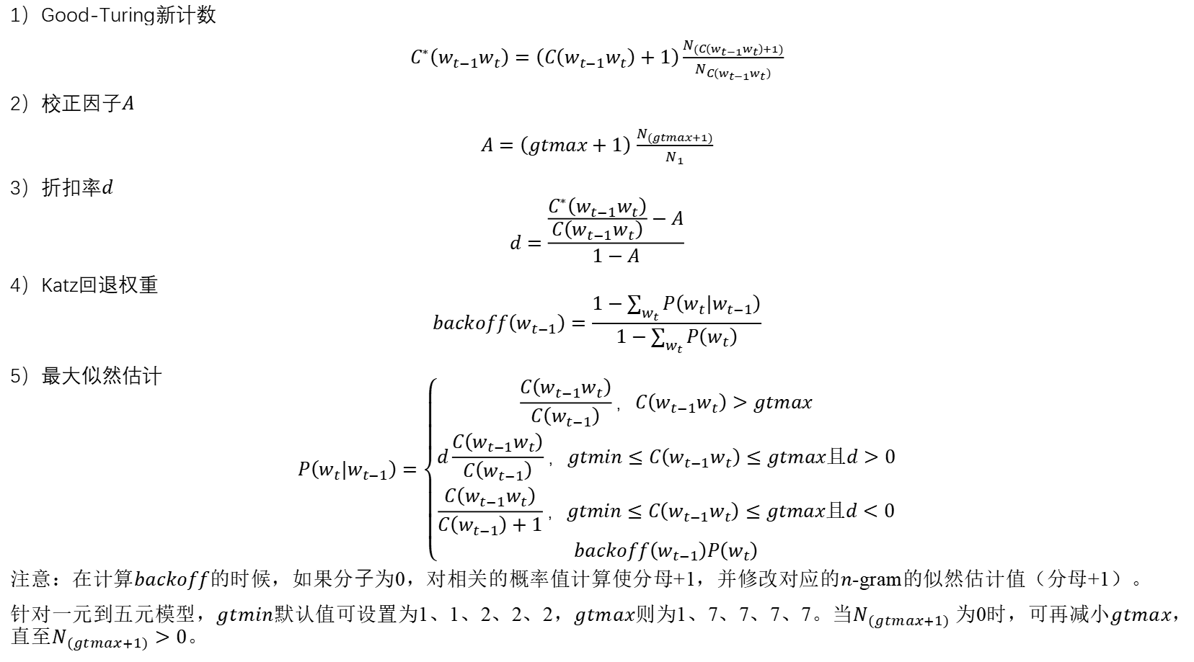
Bigram计算过程(Good-Turing+Katz回退)
1）Good-Turing新计数
$C^{∗}\left(w_{t−1}w_{t}\right)=$ $\left(C\left(w_{t−1}w_{t}\right)+1\right)\frac{N_{(C\left(w_{t−1}w_{t}\right)+1)}}{N_{C\left(w_{t−1}w_{t}\right)}}$
2）校正因子$A$
$A=\left(gtmax+1\right)$ $\frac{N_{(gtmax+1)}}{N_{1}}$
3）折扣率$d$
$$d=\frac{\frac{C^{∗}\left(w_{t−1}w_{t}\right)}{C\left(w_{t−1}w_{t}\right)}−A}{1−A}$$
4）Katz回退权重
$$backoff\left(w_{t−1}\right)=\frac{1−\sum_{w_{t}}{P\left(w_{t}|w_{t−1}\right)}}{1−\sum_{w_{t}}{P\left(w_{t}\right)}}$$
5）最大似然估计
$$P\left({w_{t}|w}_{t−1}\right)=\left\{\begin{aligned}\frac{C\left(w_{t−1}w_{t}\right)}{C\left(w_{t−1}\right)}，C\left(w_{t−1}w_{t}\right)>gtmax \\ d\frac{C\left(w_{t−1}w_{t}\right)}{C\left(w_{t−1}\right)}，gtmin≤C\left(w_{t−1}w_{t}\right)≤gtmax且d>0 \\ \frac{C\left(w_{t−1}w_{t}\right)}{C\left(w_{t−1}\right)+1}，gtmin≤C\left(w_{t−1}w_{t}\right)≤gtmax且d<0 \\ backoff\left(w_{t−1}\right)P\left(w_{t}\right)\end{aligned}\right.$$
注意：在计算$backoff$的时候，如果分⼦为0，对相关的概率值计算使分母+1，并修改对应的$n$-gram的似然估计值（分母+1）。
针对一元到五元模型，$gtmin$默认值可设置为1、1、2、2、2，$gtmax$则为1、7、7、7、7。当$N_{(gtmax+1)}$为0时，可再减小$gtmax$，直至$N_{(gtmax+1)}>0$。
当分子为0时，回退权重就为0，即回退概率为0，意味着我们看到了包含这个前缀的所有的组合，然而训练的文本不可能包含所有的组合，所以我们需要给回退概率分配一定的值，这时就需要对之前计算的概率进行分母修正，使得概率小一点，这样概率之和小于1，回退权重就会大于0，回退概率也会大于0。

Slide 26
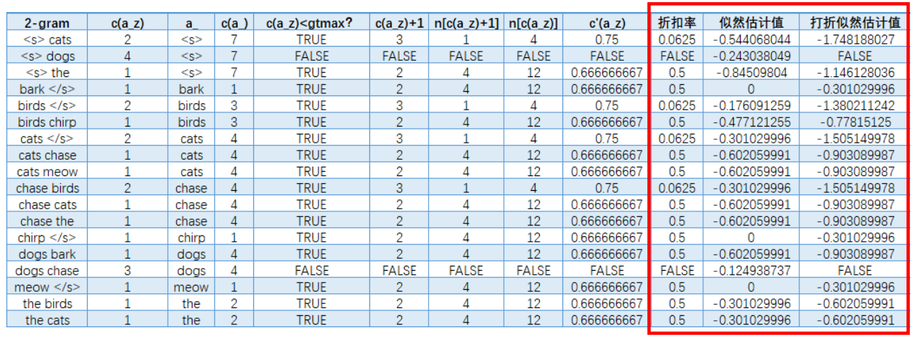
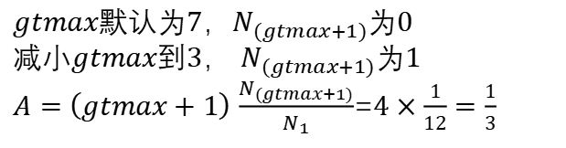
英文计算例子
dogs chase cats
dogs bark
cats meow
dogs chase birds
cats chase birds
dogs chase the cats
the birds chirp
$gtmax$默认为7，$N_{(gtmax+1)}$为0
减小$gtmax$到3， $N_{(gtmax+1)}$为1
$A=\left(gtmax+1\right)$ $\frac{N_{(gtmax+1)}}{N_{1}}$=$4×\frac{1}{12}=\frac{1}{3}$

Slide 27
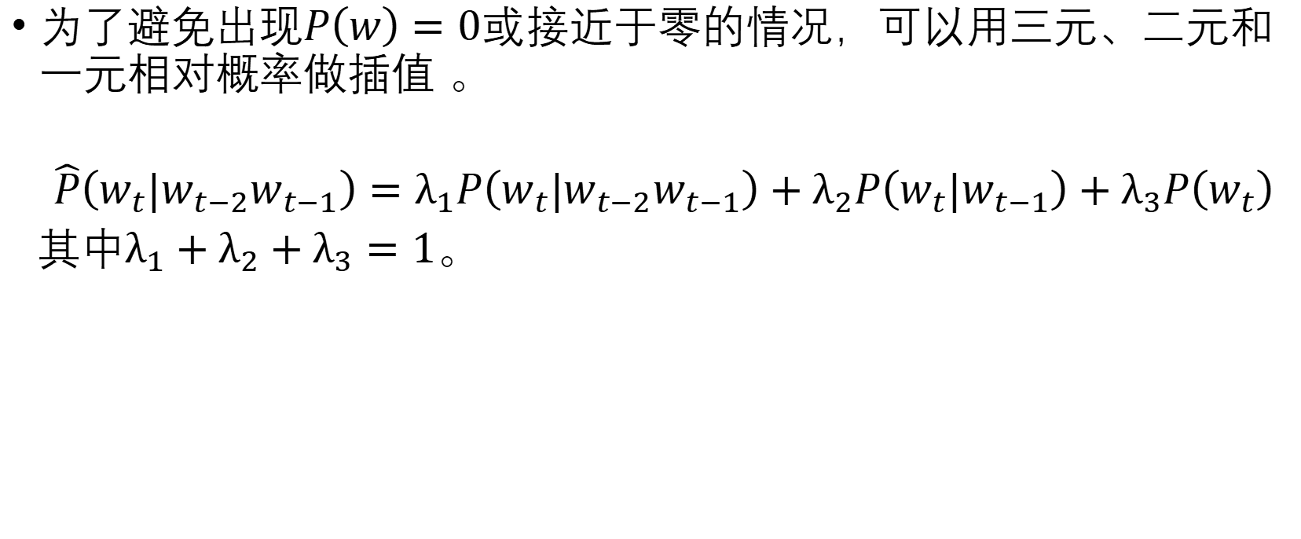
Jelinek-Mercer插值法
为了避免出现$P\left(w\right)=0$或接近于零的情况，可以用三元、二元和一元相对概率做插值 。
$$\hat{P}\left(w_{t}|w_{t−2}w_{t−1}\right)=λ_{1}P\left(w_{t}|w_{t−2}w_{t−1}\right)+λ_{2}P\left(w_{t}|w_{t−1}\right)+λ_{3}P\left(w_{t}\right)$$
其中$λ_{1}+λ_{2}+λ_{3}=1$。

Slide 28
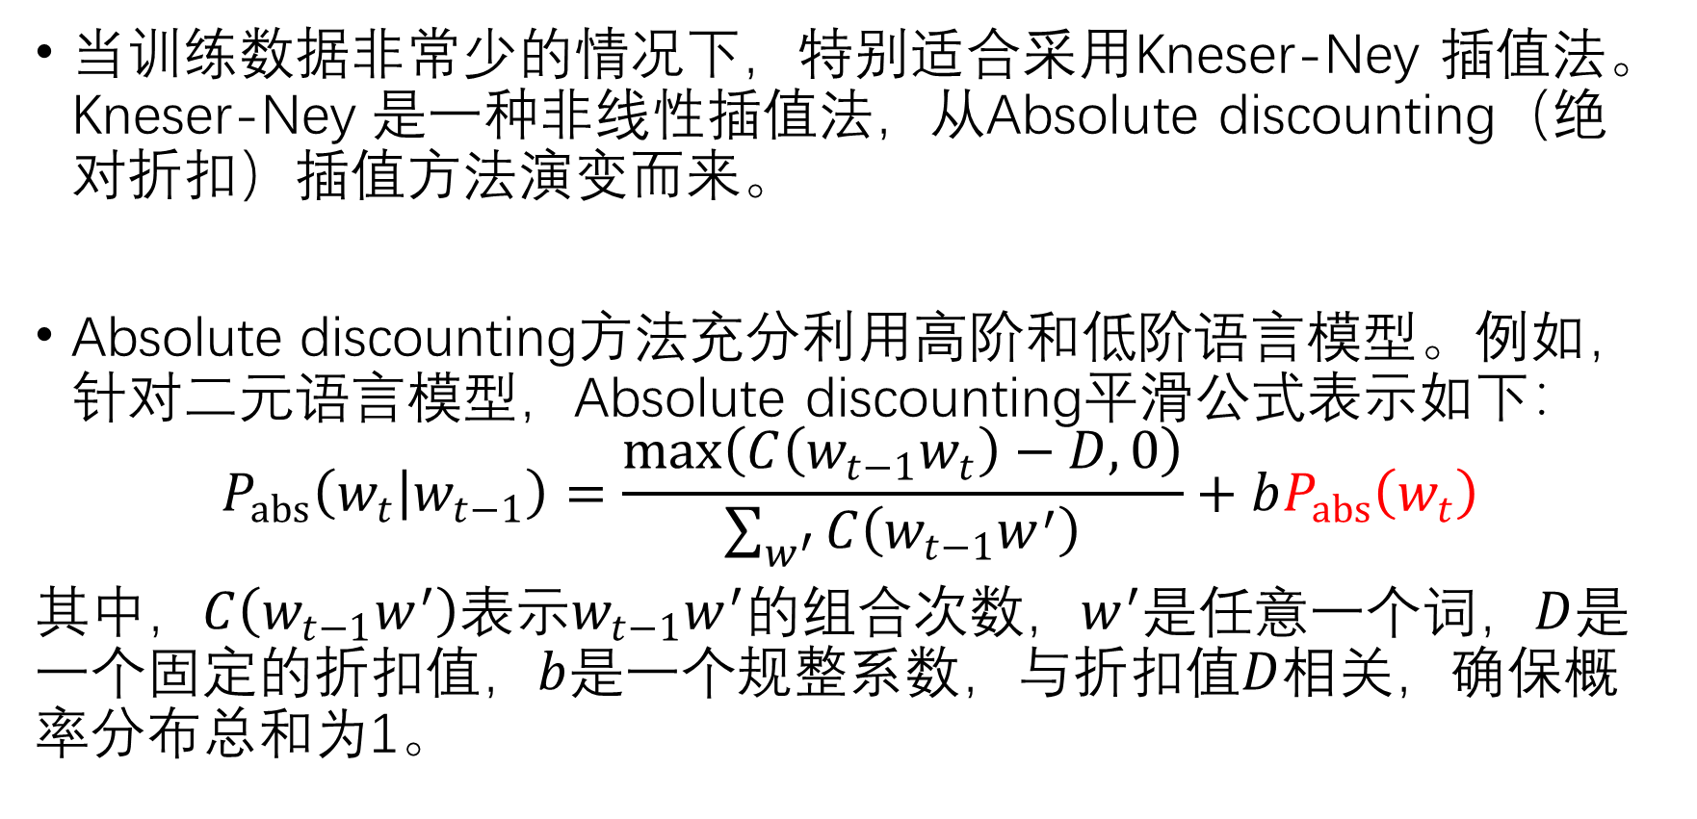
Kneser-Ney插值法
当训练数据非常少的情况下，特别适合采用Kneser-Ney 插值法。Kneser-Ney 是一种非线性插值法，从Absolute discounting（绝对折扣）插值方法演变而来。
Absolute discounting方法充分利用高阶和低阶语言模型。例如，针对二元语言模型，Absolute discounting平滑公式表示如下：
$$P_{abs}\left(w_{t} | w_{t−1}\right)=\frac{max\left(C\left(w_{t−1}w_{t}\right)−D,0\right)}{\sum_{w^{′}}{C\left(w_{t−1}w^{′}\right)}}+bP_{abs}\left(w_{t}\right)$$
其中，$C\left(w_{t−1}w^{′}\right)$表示$w_{t−1}w^{′}$的组合次数，$w^{′}$是任意一个词，$D$是一个固定的折扣值，$b$是一个规整系数，与折扣值$D$相关，确保概率分布总和为1。

Slide 29

Kneser-Ney插值法
但$P_{abs}\left(w_{t}\right)$可能会存在异常偏大现象。比如“杯子”出现频次较高，因此单独的“杯子”按出现次数可能会比 “茶”多，即$P_{abs}\left(杯子\right)>P_{abs}\left(茶\right)$，这样会使Absolute discounting平滑公式因$P_{abs}\left(w_{t}\right)$值过大出现“喝杯子”比“喝茶”概率高的奇怪现象。

Slide 30
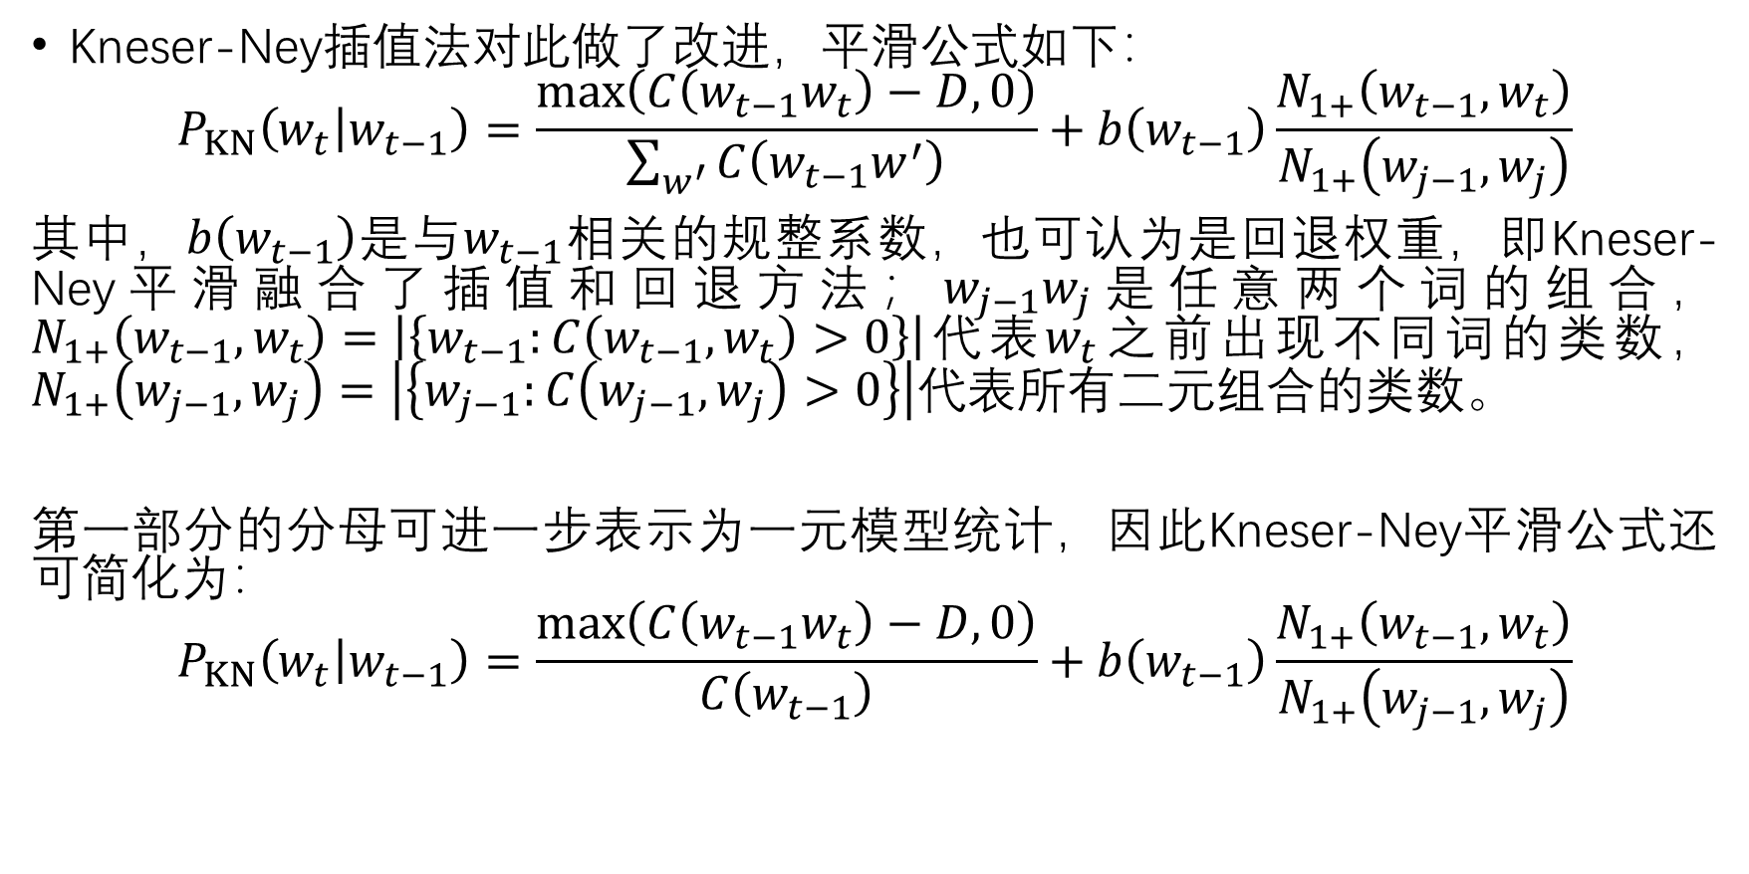
Kneser-Ney插值法
Kneser-Ney插值法对此做了改进，平滑公式如下：
$$P_{KN}\left(w_{t} | w_{t−1}\right)=\frac{max\left(C\left(w_{t−1}w_{t}\right)−D,0\right)}{\sum_{w^{′}}{C\left(w_{t−1}w^{′}\right)}}+b\left(w_{t−1}\right)\frac{N_{1+}\left(w_{t−1},w_{t}\right)}{N_{1+}\left(w_{j−1},w_{j}\right)}$$
其中，$b\left(w_{t−1}\right)$是与$w_{t−1}$相关的规整系数，也可认为是回退权重，即Kneser-Ney平滑融合了插值和回退方法；$w_{j−1}w_{j}$是任意两个词的组合，$N_{1+}\left(w_{t−1},w_{t}\right)=\left|\left\{w_{t−1}:C\left(w_{t−1},w_{t}\right)>0\right\}\right|$代表$w_{t}$之前出现不同词的类数，$N_{1+}\left(w_{j−1},w_{j}\right)=\left|\left\{w_{j−1}:C\left(w_{j−1},w_{j}\right)>0\right\}\right|$代表所有二元组合的类数。
第一部分的分母可进一步表示为一元模型统计，因此Kneser-Ney平滑公式还可简化为：
$$P_{KN}\left(w_{t} | w_{t−1}\right)=\frac{max\left(C\left(w_{t−1}w_{t}\right)−D,0\right)}{C\left(w_{t−1}\right)}+b\left(w_{t−1}\right)\frac{N_{1+}\left(w_{t−1},w_{t}\right)}{N_{1+}\left(w_{j−1},w_{j}\right)}$$

Slide 31
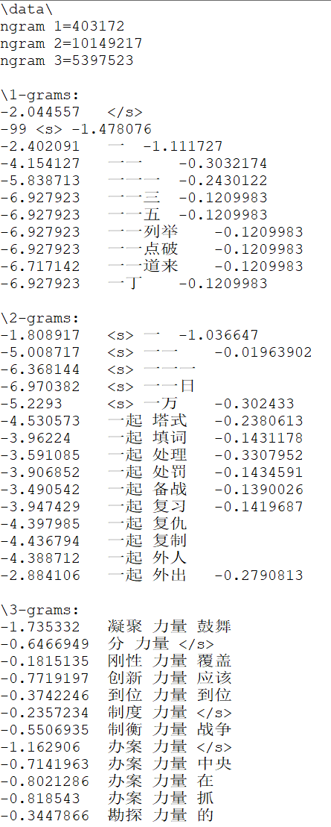
语言模型格式(ARPA-MIT)
\data
ngram 1=nr # 一元语言模型
ngram 2=nr # 二元语言模型
ngram 3=nr # 三元语言模型
\1-grams:
pro_1 word1 back_pro1
\2-grams:
pro_2 word1 word2 back_pro2
\3-grams:
pro_3 word1 word2 word3
\end\

Slide 32
计算出现三个词出现的概率
P(word3|word1,word2)
if(存在(word1,word2,word3)的三元模型){
return pro_3(word1,word2,word3) ;
}else if(存在(word1,word2)二元模型){
return back_pro2(word1,word2)*P(word3|word2) ;
}else{
return P(word3 | word2);
}
if(存在(word1,word2)的二元模型){
return pro_2(word1,word2);
}else{
return back_pro2(word1)*pro_1(word2) ;
}
例：
-3.220352 拨打 郑州 -0.4072262
-3.012735 郑州 局 -0.3083073
则P（“拨打 郑州 局”）= P（“局 | 拨打 郑州”）= back_pro2(拨打,郑州)*P(局|郑州)=ln(e^{-0.4072262}*e^{-3.012735})= -3.4199612。

Slide 33

8.4 语言模型的训练
$n$-gram训练工具：
SRI LM Toolkit ($n$-gram, 支持Unix/Windows平台)
KenLM ($n$-gram, 支持Unix/OS X平台)

Slide 34
SRILM
SRILM由SRI实验室开发，诞生于1995年，包括最大似然估计和平滑算法。
SRILM主要有两个工具：ngram-count和ngram，用来估计语言模型和计算困惑度。

Slide 35
分词和预处理
对于尚未分词的文本进行分词（采用分词工具，如斯坦福大学分词器）
处理已经分好词的文本
先根据标点符号{？。！}进行分句
去掉奇怪的符号，比如α @等
替换阿拉伯数字0~9 为 零~九
删除空白行
将连续的空格缩减为一个
删去每行开头的空格和tab键

Slide 36
分词和预处理完的句子示例
一一 体验 了 园 中 各项 运动 项目
一一 化 作 了 这 款 经典 手 包 动人 的 设计 细节
一一 回答 了 青瓷 自 播出 以来 获得 的 各界 反馈
一一 对比 并发 表 感慨 说
一一 拜倒 在 美女 石榴 裙 下
一一 查 摆 施工 生产 中 的 不足
一一 验证 那些 传闻 已 久 的 类 地球
一 丁 认为 爱 恨 妒 构成 了 马 晔 的 人物 性格 特征
一 七旬 老人 在 黔 灵山 公园 晨 练 时 不慎 摔 断 了 腿
一万 个 是 金融 产品 证券 化 产品
一万 个 美好 的 未来 抵 不 上 一个 温暖 的 现在
一万 余 榀 空心 板 梁 陆续 进行 吊装
一万元 为 租 牌 费 一万元 为 押金
一万元 也许 并不 是 最佳 的 出 手 时机
一万元 按 最低 贷款 利息
一万 八千 名 观众 集体 高喊 看
一万多 元 手术 费 和 其他 装 在 包 里面 的 东西 已经 找 不 着 了
一万多 元 的 这种 价 位 已经 很 便宜 了

Slide 37
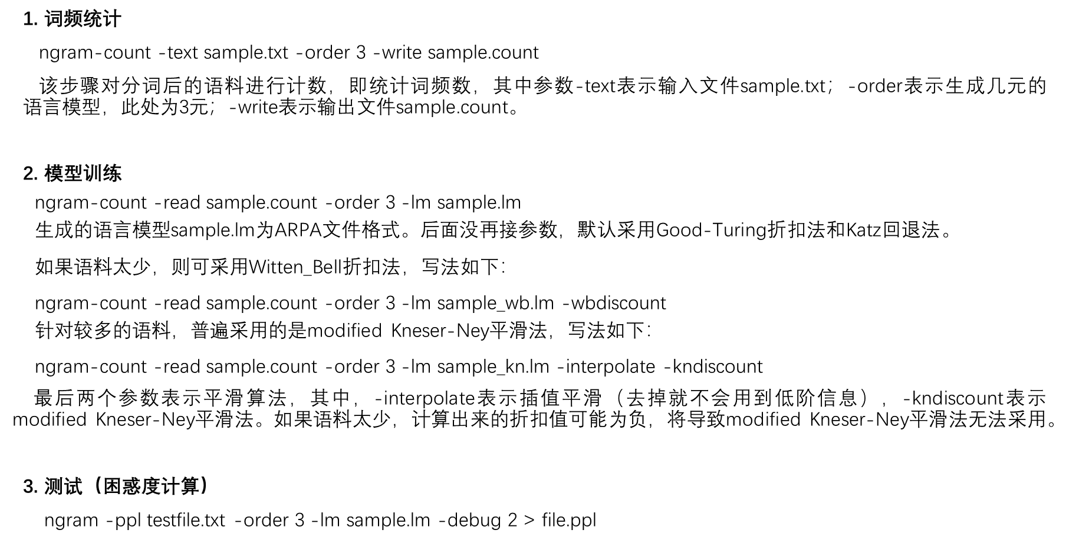
用SRILM训练语言模型
1. 词频统计
ngram-count -text sample.txt -order 3 -write sample.count
该步骤对分词后的语料进行计数，即统计词频数，其中参数-text表示输入文件sample.txt；-order表示生成几元的$语言模型$，此处为3元；-write表示输出文件sample.count。
2. 模型训练
ngram-count -read sample.count -order 3 -lm sample.lm
生成的语言模型sample.lm为ARPA文件格式。后面没再接参数，默认采用Good-Turing折扣法和Katz回退法。
如果语料太少，则可采用Witten_Bell折扣法，写法如下：
ngram-count -read sample.count -order 3 -lm sample_wb.lm -wbdiscount
针对较多的语料，普遍采用的是modified Kneser-Ney平滑法，写法如下：
ngram-count -read sample.count -order 3 -lm sample_kn.lm -interpolate -kndiscount
最后两个参数表示平滑算法，其中，-interpolate表示插值平滑（去掉就不会用到低阶信息），-kndiscount表示modified Kneser-Ney平滑法。如果语料太少，计算出来的折扣值可能为负，将导致modified Kneser-Ney平滑法无法采用。
3. 测试（困惑度计算）
ngram -ppl testfile.txt -order 3 -lm sample.lm -debug 2 > file.ppl

Slide 38

用SRILM训练语言模型
4. 模型融合
多个语言模型之间也可以插值合并，以改善模型的效果，特别是对于某些语料较少、难以合并训练的场景。插值合并用法如下：
ngram -lm ${mainlm} -order 3 -mix-lm ${mixlm} -lambda 0.8 -write-lm ${mergelm}
其中，-lm是第一个$n$-gram模型，-mix-lm是做插值的第二个$n$-gram模型。-lambda是主模型（-lm对应的模型）的插值比例，其取值范围为0~1，默认值是0.5。

Slide 39
3-gram模型例子
\data\
ngram 1=110485
ngram 2=1997917
ngram 3=1130292
\1-grams:
-1.933266 </s>
-99 <s> -0.4520341
-2.375182 一 -0.5861888
-6.134041 一一列举 -0.1098689
......
\2-grams:
-1.427358 <s> 一 -0.4719597
-1.388696 一 一 -0.6863559
-3.069355 新的 决议 -0.1909096
......
\3-grams:
-2.38712 <s> 一 </s>
-2.458638 <s> 好 </s>
-1.922784 可以 根据 不同
-0.5802485 也 采用 了
......
\end\
“\data\”下面部分表示1个词、2个词、3个词的组合次数。
“\1-grams:”表示1元模型部分，</s>表示句子结尾，<s>表示句子开头。
在“\3-grams:”表示的3元模型部分，“<s> 好 </s>”表示一句话只出现“好”的对数概率为-2.458638。如果单个字没有类似的组合出现，如“是”没有对应的“<s> 是 </s>”，则单独说“是”，就识别不出来，除非通过回退权重寻找“<s> 是”这样的组合，但概率也会很低。

Slide 40

8.5 神经网络语言模型（NNLM）
$n$-gram语言模型一般只能对前3-5个词建模，存在局限性。
针对任意长度的句子，我们可采用神经网络（NN），如循环神经网络（RNN），使用循环连接对上下文依赖关系进行建模。

Slide 41










RNNLM
$$P\left(w_{1}⋯w_{t−1}w_{t}\right)=P\left(w_{1}\right)P\left(w_{2}|w_{1}\right)P\left(w_{3}|w_{1}w_{2}\right)⋯P\left(w_{t}\text{|}w_{1}w_{2}⋯w_{t−1}\right)$$
$$P\left(w_{1}\right)$$
$$P\left(w_{2}|w_{1}\right)$$
$$P\left(w_{3}|w_{1}w_{2}\right)$$
$$P\left(w_{4}|w_{1}w_{2}w_{3}\right)$$
……
$$h_{1}$$
$$h_{2}$$
$$h_{3}$$
……
……
begin
$$w_{1}$$
$$w_{2}$$
$$w_{3}$$

Slide 42

RNNLM
一个
北京
$$⋯⋯$$
中国
词典（N个词）：
一个 ii i2 g e4
北京 b ei3 j ing1
长江 ch ang2 j iang1
黄河 h uang2 h e2
……
中国 zh ong1 g uo2
输出层
…
N个输出节点
N维输入向量
1 0 0 0 0 … 0 0
0 1 0 0 0 … 0 0
$$⋯⋯$$
0 0 0 0 0 … 0 1
一个
北京
中国

Slide 43






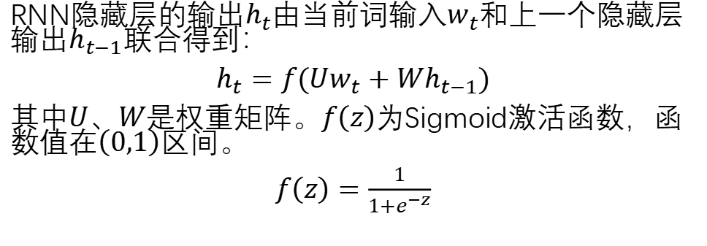








RNNLM
RNN隐藏层的输出$h_{t}$由当前词输入$w_{t}$和上一个隐藏层输出$h_{t−1}$联合得到：
$h_{t}=f(Uw_{t}+Wh_{t−1})$
其中$U$、$W$是权重矩阵。$f\left(z\right)$为Sigmoid激活函数，函数值在$\left(0,1\right)$区间。
$f\left(z\right)=\frac{1}{1+e^{−z}}$
$$w_{t+1}=1$$
词典（N个词）：
0: 一个 ii i2 g e4
1: 北京 b ei3 j ing1
2: 长江 ch ang2 j iang1
3: 黄河 h uang2 h e2
……
N-1: 中国 zh ong1 g uo2
$$d_{t}$$
0 1 0 … 0 0 0
$$y_{t}$$
…
$$V$$
$$h_{t−3}$$
$$W$$
$$h_{t−2}$$
$$W$$
$$W$$
$$h_{t}$$
$$h_{t−1}$$
$$U$$
$$U$$
$$U$$
$$U$$
00010…00
00000…10
00010…00
01000…00
$$w_{t−3}$$
$$w_{t−2}$$
$$w_{t−1}$$
$$w_{t}$$

Slide 44
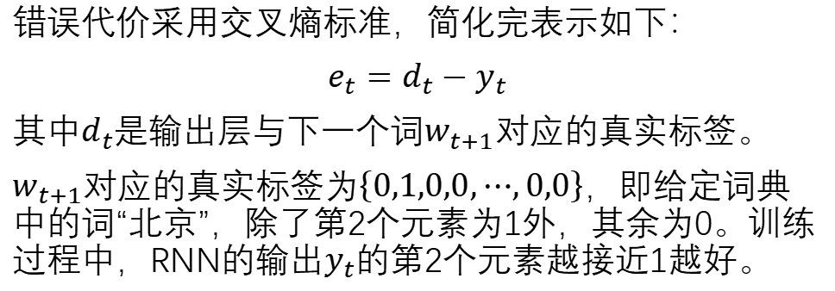
RNNLM错误代价反向传播
错误代价采用交叉熵标准，简化完表示如下：
$e_{t}=d_{t}−y_{t}$
其中$d_{t}$是输出层与下一个词$w_{t+1}$对应的真实标签。
$w_{t+1}$对应的真实标签为$\left\{0,1,0,0,⋯,0,0\right\}$，即给定词典中的词“北京”，除了第2个元素为1外，其余为0。训练过程中，RNN的输出$y_{t}$的第2个元素越接近1越好。
$$w_{t+1}=1$$
词典（N个词）：
0: 一个 ii i2 g e4
1: 北京 b ei3 j ing1
2: 长江 ch ang2 j iang1
3: 黄河 h uang2 h e2
……
N-1: 中国 zh ong1 g uo2
$$d_{t}$$
0 1 0 … 0 0 0
$$y_{t}$$
…
$$V$$
$$h_{t−3}$$
$$W$$
$$h_{t−2}$$
$$W$$
$$W$$
$$h_{t}$$
$$h_{t−1}$$
$$U$$
$$U$$
$$U$$
$$U$$
00010…00
00000…10
00010…00
01000…00
$$w_{t−3}$$
$$w_{t−2}$$
$$w_{t−1}$$
$$w_{t}$$

Slide 45



RNNLM错误代价反向传播
…
…
…
…
$$y_{t−3}$$
$$y_{t−2}$$
$$y_{t−1}$$
$$y_{t}$$
$$V$$
$$V$$
$$V$$
$$V$$
$$h_{t−3}$$
$$W$$
$$h_{t−2}$$
$$W$$
$$W$$
$$h_{t}$$
$$h_{t−1}$$
$$U$$
$$U$$
$$U$$
$$U$$
00010…00
00000…10
00010…00
01000…00
$$w_{t−3}$$
$$w_{t−2}$$
$$w_{t−1}$$
$$w_{t}$$

Slide 46
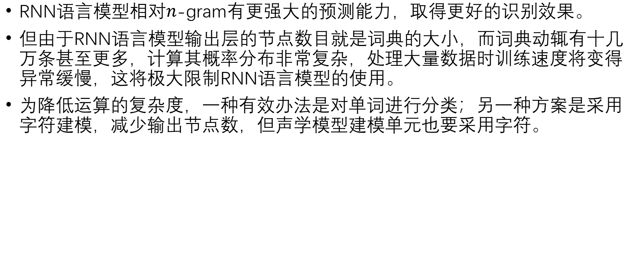
轻量级的NNLM
RNN语言模型相对$n$-gram有更强大的预测能力，取得更好的识别效果。
但由于RNN语言模型输出层的节点数目就是词典的大小，而词典动辄有十几万条甚至更多，计算其概率分布非常复杂，处理大量数据时训练速度将变得异常缓慢，这将极大限制RNN语言模型的使用。
为降低运算的复杂度，一种有效办法是对单词进行分类；另一种方案是采用字符建模，减少输出节点数，但声学模型建模单元也要采用字符。

Slide 47
基于类别的语言模型
Class1: 名词
Class2: 动词
Class3: 数量词
中国、北京
奔跑
一个

Slide 48
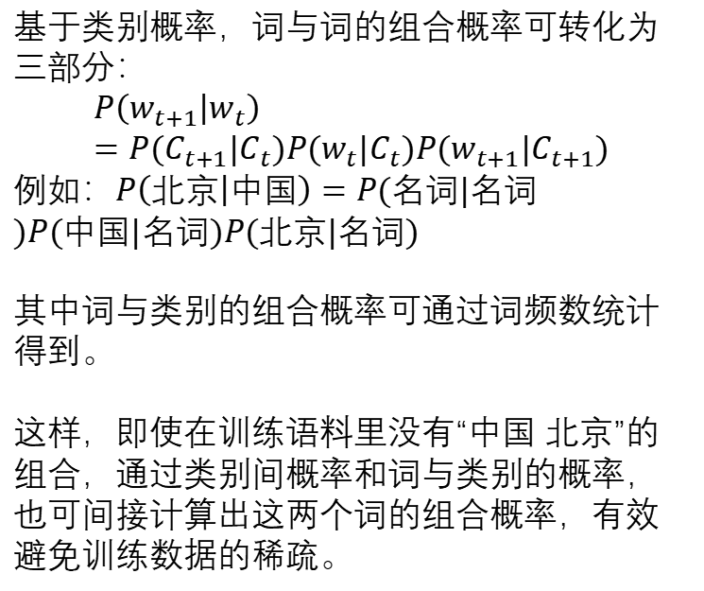

类别语言模型的训练
基于类别概率，词与词的组合概率可转化为三部分：
$$P\left(w_{t+1} | w_{t}\right)=P(C_{t+1}|C_{t})P(w_{t}|C_{t})P(w_{t+1}|C_{t+1})$$
例如：$P\left(北京 | 中国\right)=P(名词|名词)P(中国|名词)P(北京|名词)$
其中词与类别的组合概率可通过词频数统计得到。
这样，即使在训练语料里没有“中国 北京”的组合，通过类别间概率和词与类别的概率，也可间接计算出这两个词的组合概率，有效避免训练数据的稀疏。
$$y_{t}$$
…
…
$$C_{t}$$
$$V$$
$$h_{t−1}$$
$$W$$
$$h_{t}$$
$$U$$
01000…00
$$w_{t}$$

Slide 49
基于字符的语言模型
一
北
$$⋯⋯$$
中
输出层
…
N个输出节点
N维输入向量
1 0 0 0 0 … 0 0
0 1 0 0 0 … 0 0
$$⋯⋯$$
0 0 0 0 0 … 0 1
一
北
中
可采用Transformer建模。

Slide 50
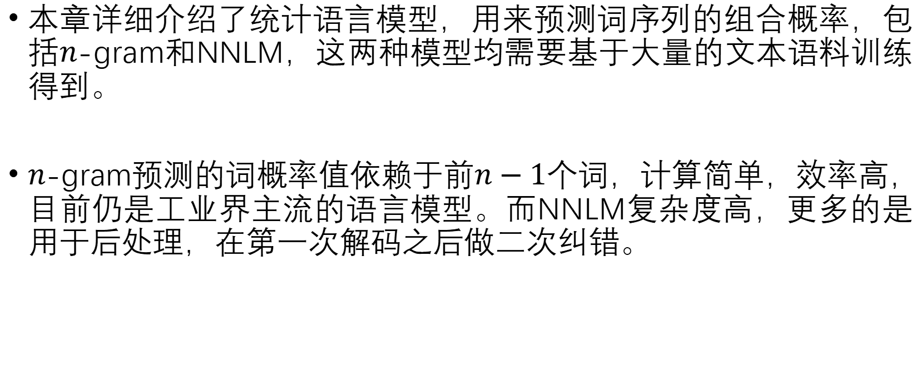
8.6 本章小结
本章详细介绍了统计语言模型，用来预测词序列的组合概率，包括$n$-gram和NNLM，这两种模型均需要基于大量的文本语料训练得到。
$n$-gram预测的词概率值依赖于前$n−1$个词，计算简单，效率高，目前仍是工业界主流的语言模型。而NNLM复杂度高，更多的是用于后处理，在第一次解码之后做二次纠错。

